Slide 1
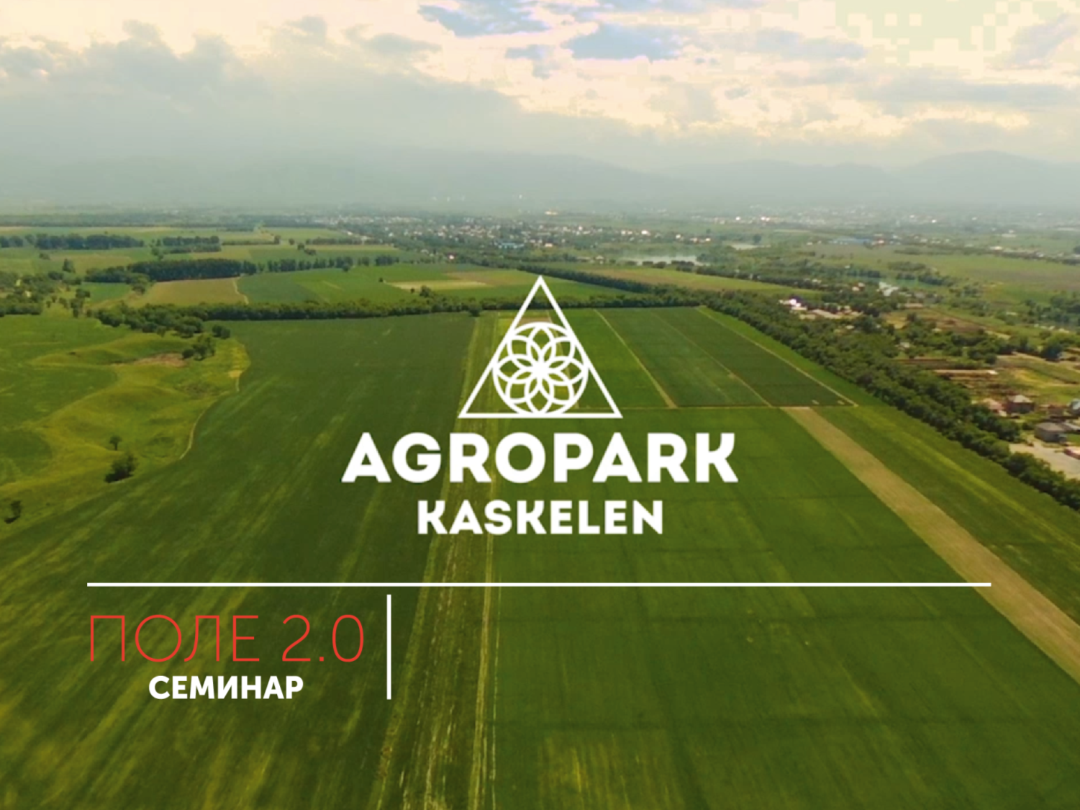
‘18
КОРМОВЫЕ
первый сезон

Slide 2
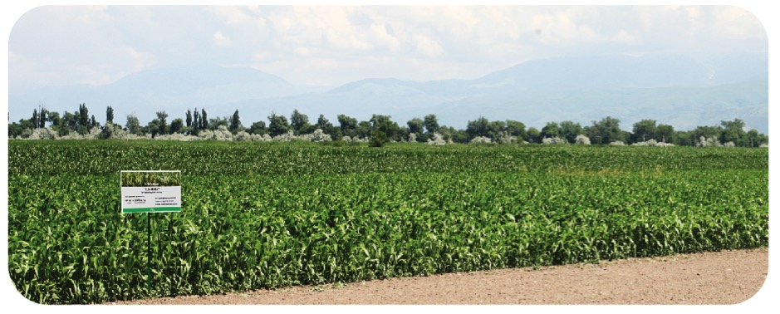
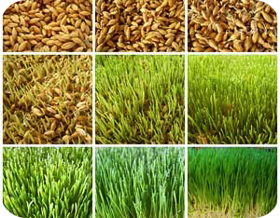
Одна из основных целей проекта:
Лучшие семена - отечественным фермерам
Самые результативные сорта и гибриды будут массово распространяться в республике. Агротехнопарк берет на себя роль производителя – репродуктора качественного семенного материала – самого критичного элемента всей структуры, от которого зависят и урожаи, и качество продукции.
Мощности Агротехнопарка позволят производить семенной материал для обеспечения элитсемхозов, что позволит закрыть потребность фермеров республики в качественном посевном материале и увеличить урожайность сельскохозяйственных культур.

Slide 3
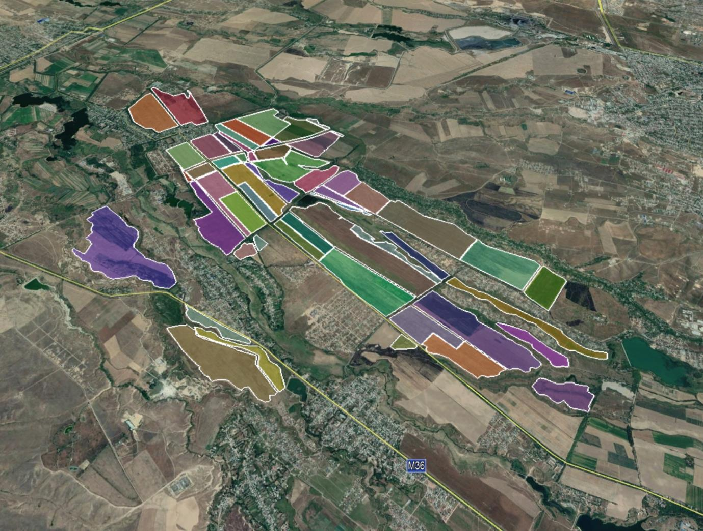
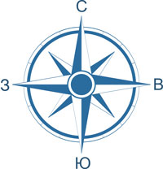
Мы здесь
Алматы
Площадь: 1630 га
Культур: 10
Запущен: 2018

Slide 4
Экономическая эффективность

Slide 5
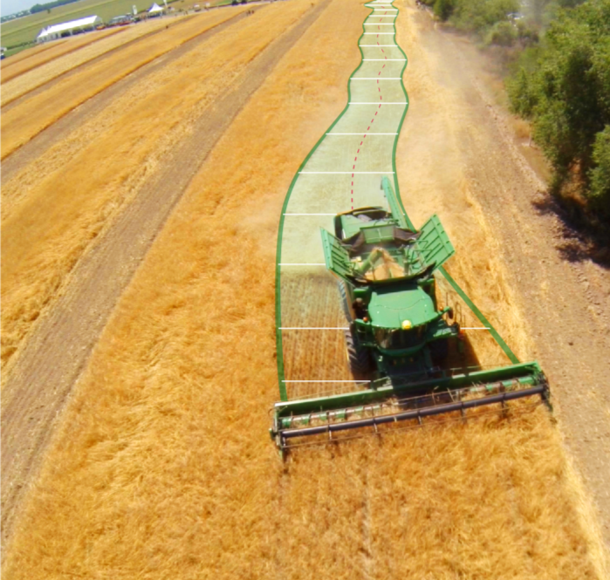
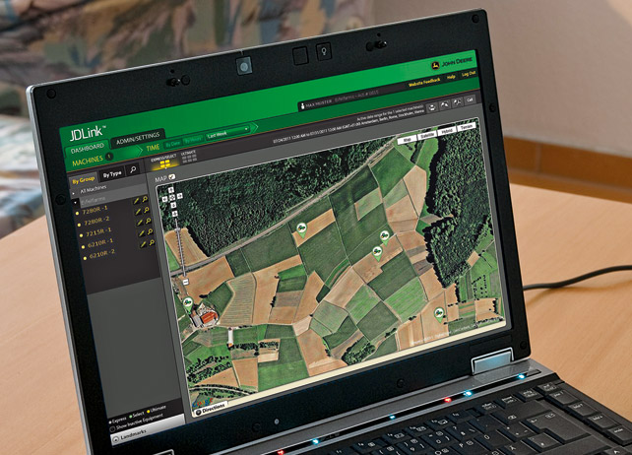

Внедрение:
Автопилот,
параллельное вождение

Slide 6
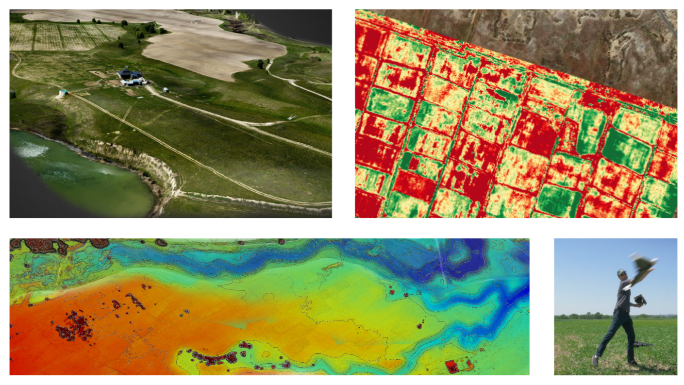
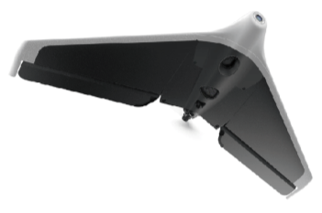
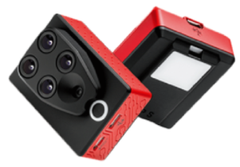
Внедрение:
Цифровая картография
При помощи БПЛА и спутниковых картографических данных создаются точные трехмерные карты полей и прилегающих территорий.
Для зондирования применяется Parrot Disco Pro AG оборудованный спектральной камерой Sequoia.
Обработка данных осуществляется на облачной платформе Pix4D.

Slide 7
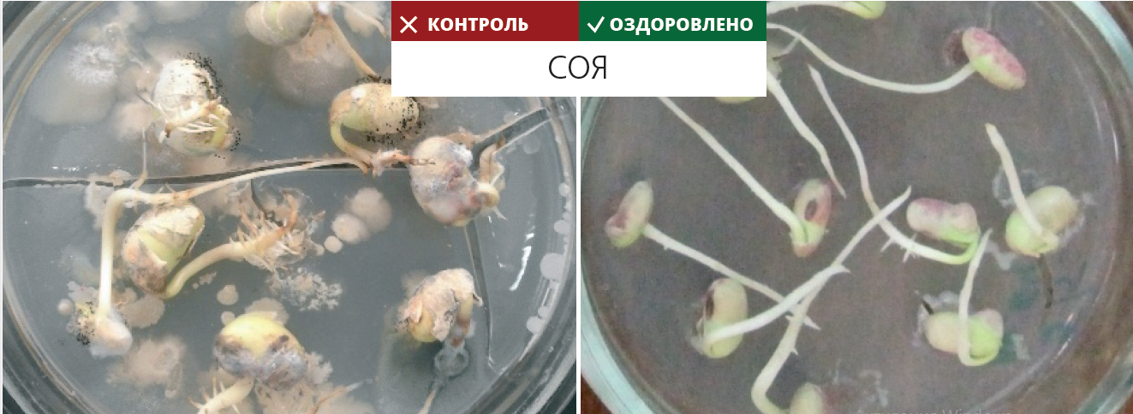
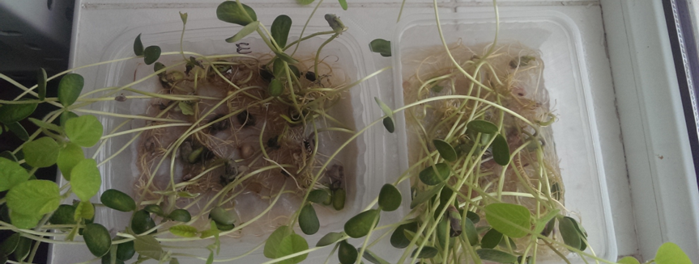
Корневая система сои (влажная камера): слева - пораженные грибной и бактериальной инфекцией (без обработки семян); справа – обработанные
Эффективность мероприятий по оздоровлению семенного материала

Slide 8
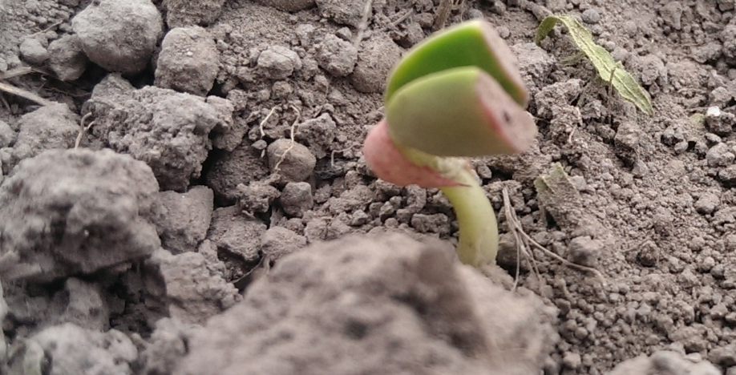
При правильном оздоровлении защитно-стимулирующим составом, взошло даже повреждённое семя.

Slide 9
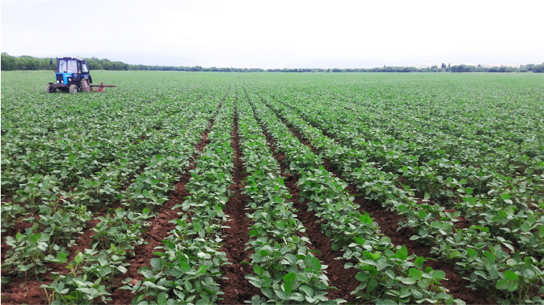
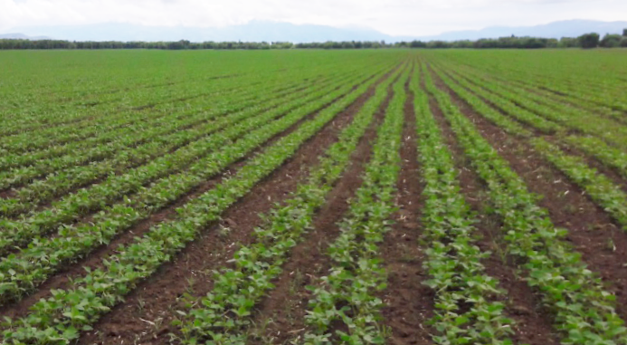
Вид посевов сои в различных фазах развития при посеве по технологии twin row (двойной рядок)

Slide 10
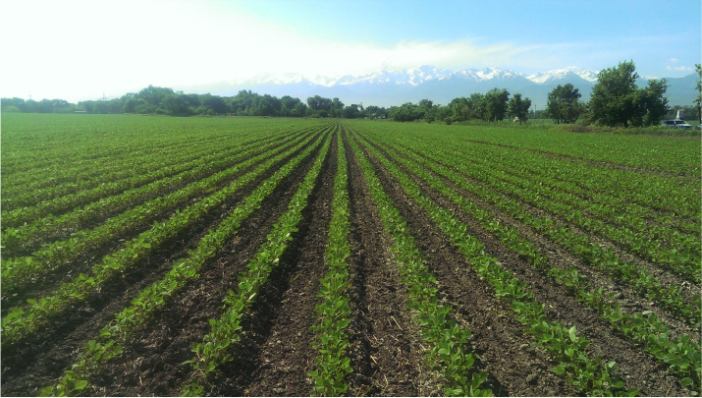
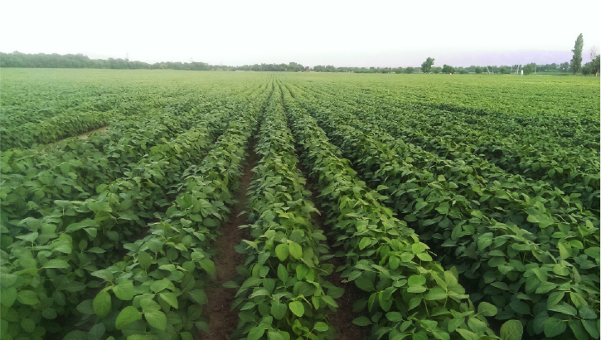
Вид посевов сои в различных фазах развития при широкорядном способе посева

Slide 11
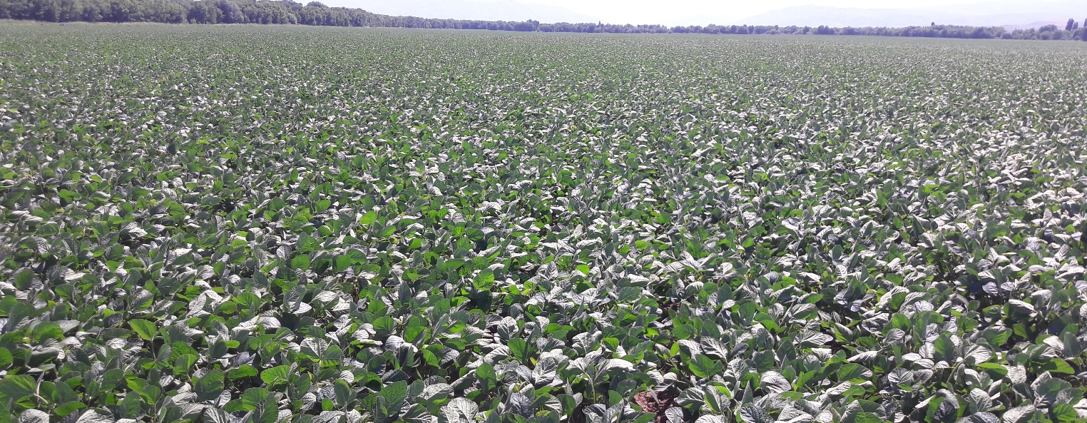
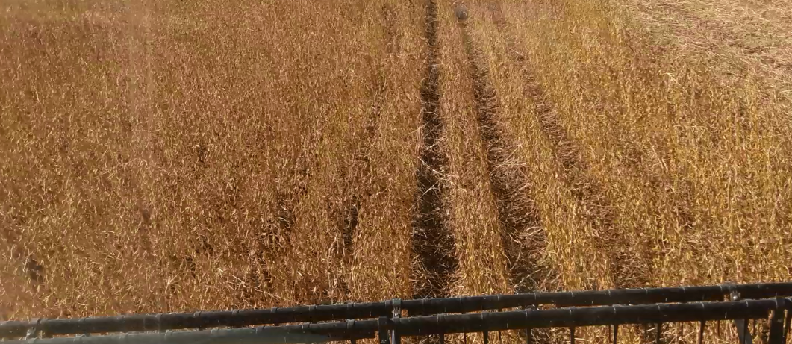
Общий вид посевов сои в фазе бобо образования (сверху) и во время уборки (снизу), при условии соблюдения основных требований технологии

Slide 12
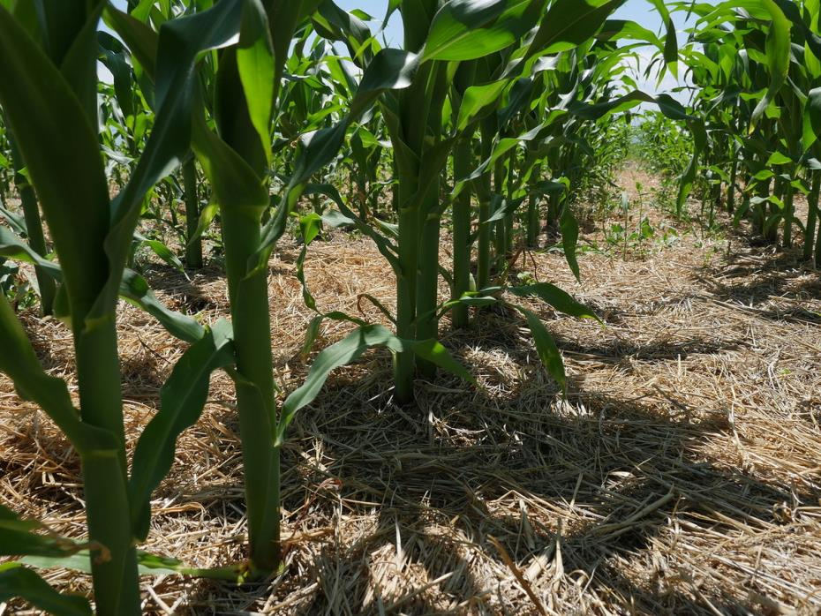
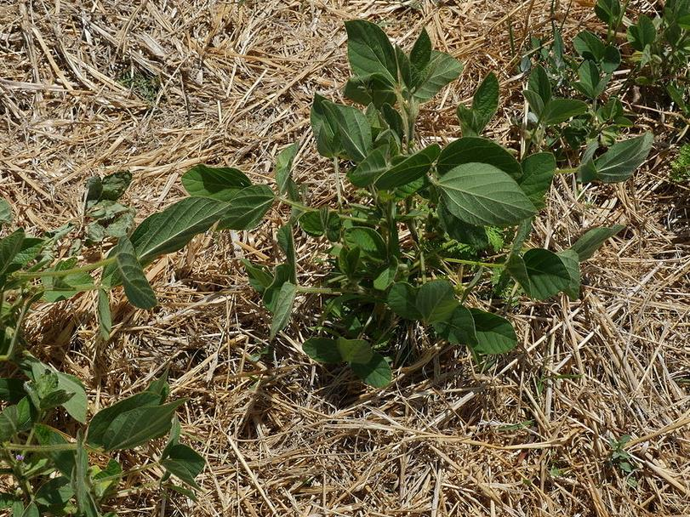
Нулевая технология
NO TILL

Slide 13
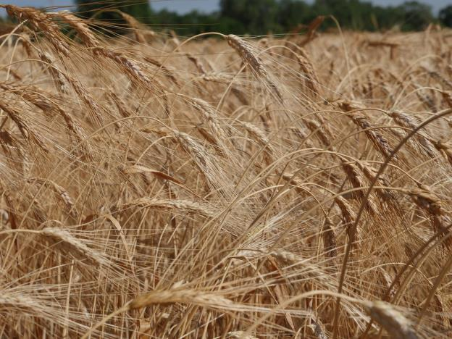
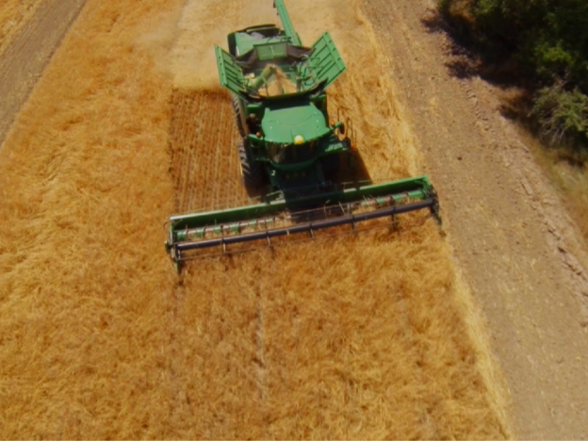
Первые результаты на экспериментальной площади
ПШЕНИЦА ЯРОВАЯ
ЯЧМЕНЬ ЯРОВОЙ
39.6 ц/га
51 ц/га

Slide 14
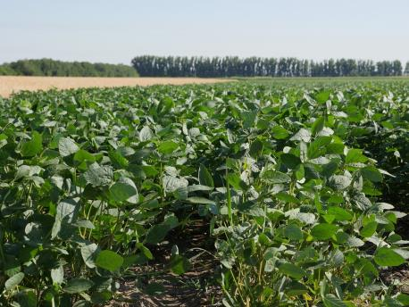
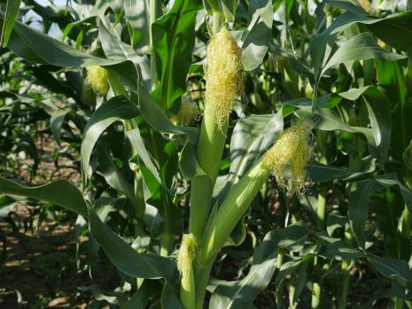
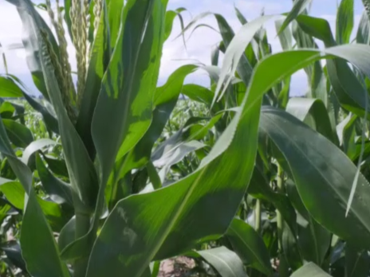
Прогноз
(видовая урожайность)
Традиционное
орошение
Капельное
орошение
Традиционное орошение
Капельное
орошение
СОЯ
СОЯ
КУКУРУЗА
КУКУРУЗА
4,5 т/га
6 т/га
11 т/га
16 т/га

Slide 15
Экономический анализ применяемых технологий в разрезе 1 га согласно планируемой урожайности, при производстве товарного зерна сои и кукурузы

Slide 16
Динамика изменения рентабельности при увеличении плановых показателей

Slide 17
Экономический анализ применяемых технологий в разрезе 1 га согласно планируемой урожайности, при производстве семян сои и кукурузы

Slide 18
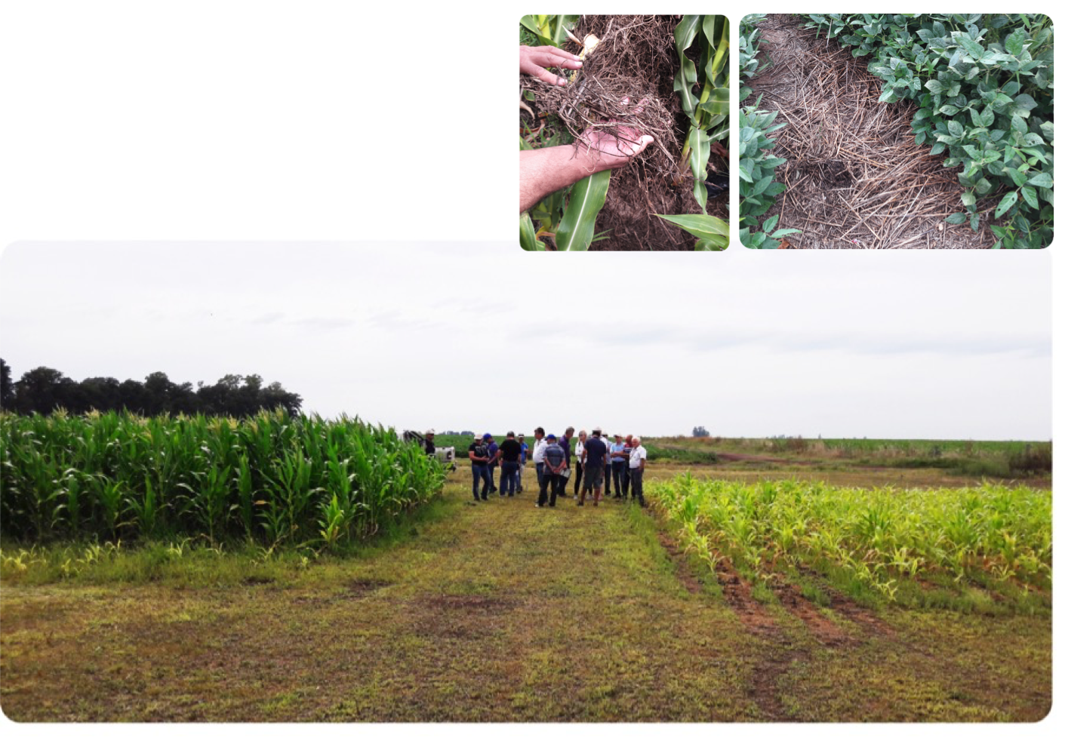
NO TILL - технология прямого посева, как один из элементов применения инновационных решений
Прямой посев – технология устойчивого земледелия, отказ от перепахивания земли и мероприятия по сохранению влаги, органических веществ, сокращению производственных затрат.
Мульча из покровных культур
С применением технологии посева по покровной культуре
С применением традиционных технологий

Slide 19


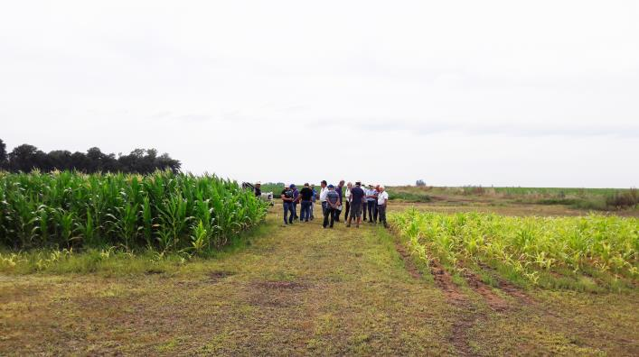
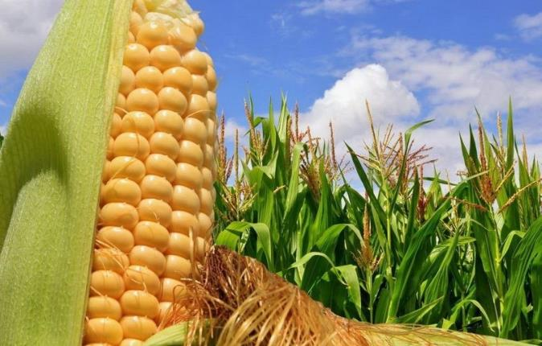
Научные партнеры

Slide 20

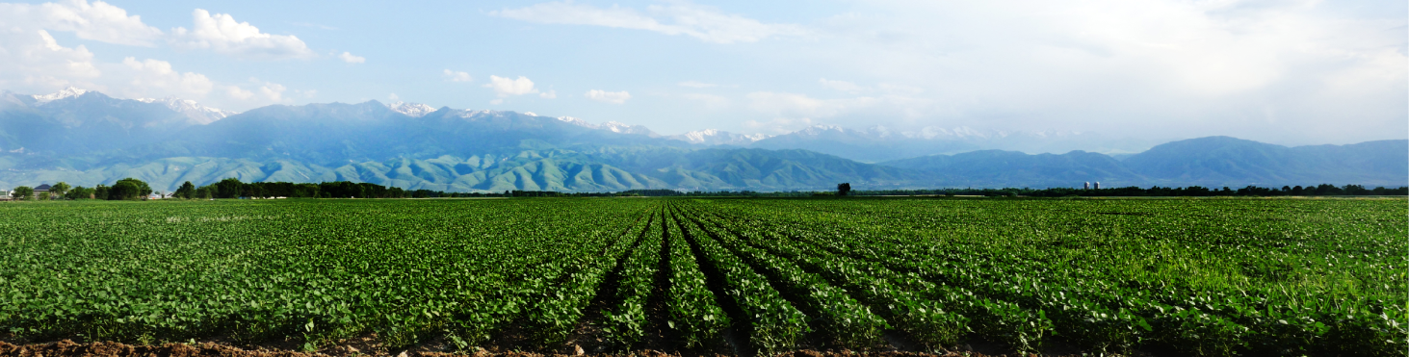
Андрей Агеенко
Зам. директора по производству
Агропарк Каскелен
Телефон: +7 747 958 4041

